Slide 1




大规模信息系统构建技术导论
分布式MiniSQL项目结题答辩
小组成员：胡競文 赵伊蕾 熊明天 刘佳誉 姜一诺

Slide 2




目录
基本情况
项目模块
核心功能
系统演示

Slide 3



基本情况
项目模块
核心功能
系统演示
项目背景
容错容灾
负载均衡
主从副本管理
用两个region保存表的信息
分布式存储与查询
选择储存表最少的从节点服务器

Slide 4
基本情况
项目模块
核心功能
系统演示
小组分工
成员姓名 | 学号 | 分工
胡競文 | 3200105990 | 负责Region模块的编写
刘佳誉 | 3200106254 | 负责Region模块的编写
赵伊蕾 | 3200104866 | 负责Master模块的编写
熊明天 | 3200106065 | 负责Master模块的编写
姜一诺 | 3200100732 | 负责Client模块的编写

Slide 5
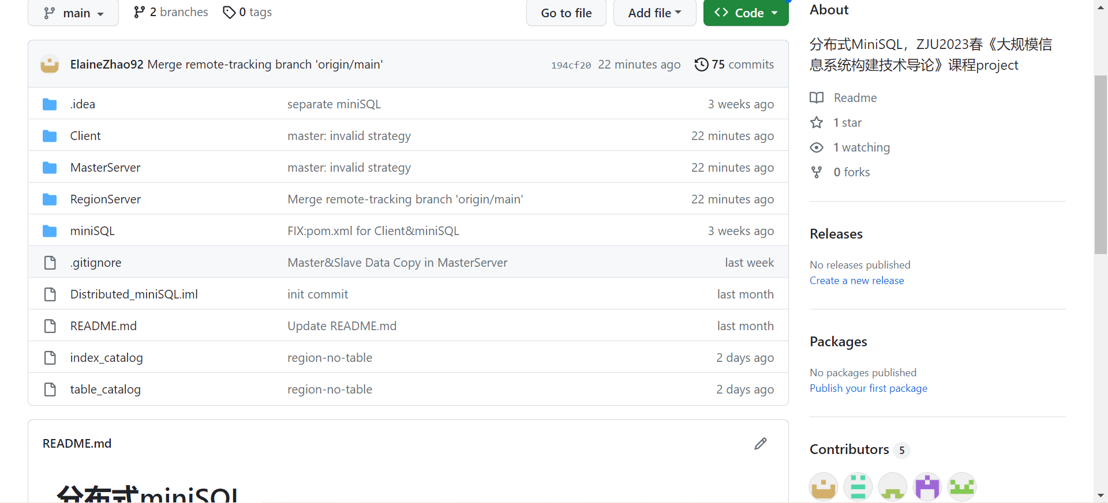
基本情况
项目模块
核心功能
系统演示
小组合作：GitHub

Slide 6
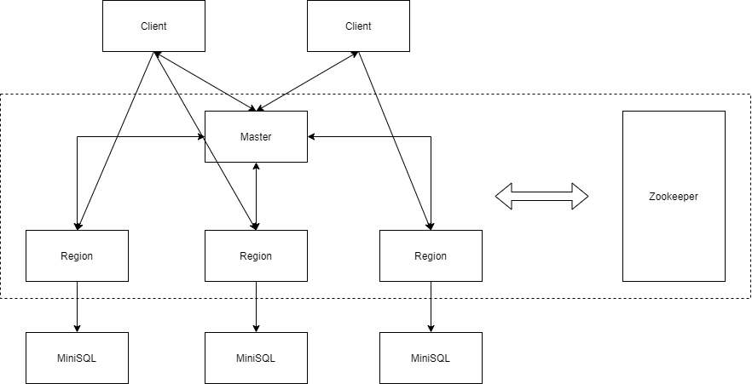
基本情况
项目模块
核心功能
系统演示
项目架构

Slide 7




目录
基本情况
项目模块
核心功能
系统演示

Slide 8

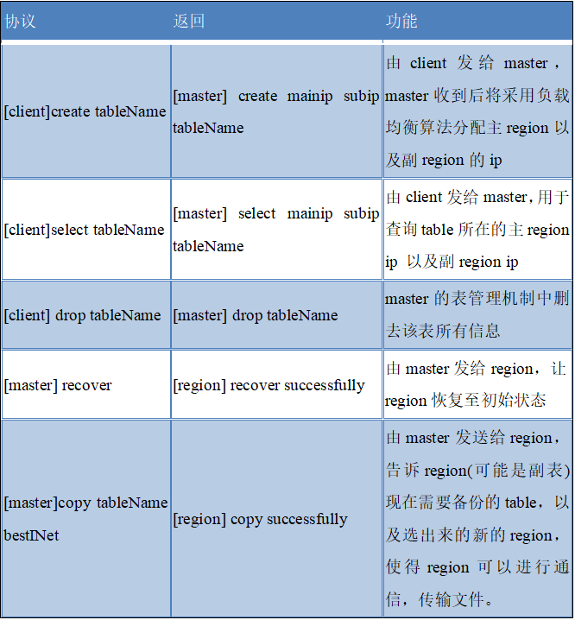
基本情况
项目模块
核心功能
系统演示
通信架构
socket连接
client与Master进行多对一的连接
Region与Master进行多对一的连接
client与Region的连接不定（正常操作下随着SQL语句的执行应该会逐步变成一对多）

Slide 9

基本情况
项目模块
核心功能
系统演示
缓存机制
副本管理与容错容灾
客户端在向服务器发送 SQL 语句之前先进行一步预处理，提取出要处理的表名或者索引名，然后在缓存表中先进行查询，如果查到了对应的Region 地址就直接和 Region 进行连接，如果没有查到就和 Master 先连接并获取Region 的地址之后再和 Region 连接
本系统的副本管理功能是通过两个Region节点备份实现的。每当从节点检测到客户端发送的命令对数据库的数据进行了修改，就把修改后的数据同时在两个节点上进行更新。
如果某个从节点挂了，主节点监测到后寻找表少的从节点，向该从节点发送备份指令，从节点将表和索引从挂了的从节点的副本从节点上读取下来。
数据分布与集群管理
主节点记录了每个从节点和自己管理的表的对应关系。集群管理则利用 zookeeper 进行。当每个从节点连入时，首先需要在zookeeper 的目录下完成自己的注册。通过 zookeeper 进行集群管理，我们可以确保当节点增加、失效、恢复时，能够监听到，并做出相应的处理。
负载均衡
在创建一张表时，总是会选择负载最少的两个节点进行创建，挂掉的从节点的备份也会被转移到当前表最少的从节点上。

Slide 10
目录
基本情况
项目模块
核心功能
系统演示

Slide 11
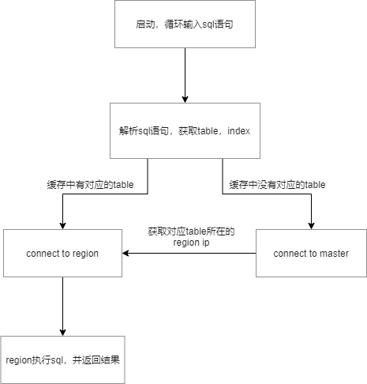
基本情况
项目模块
核心功能
系统演示
客户端模块 整体框架
与用户交互，循环读入sql语句
简单解析sql语句获得operation和table name
查询缓存中是否有对应的table name
如果有，则直接连接region处理sql语句
如果没有，则连接master获取表所在的region ip

Slide 12

基本情况
项目模块
核心功能
系统演示
客户端模块 详细描述
预处理输入
缓存机制
通信选择
对用户输入的sql语句进行简单的解析，提取语句中对应的operation和table name，便于之后和master间的通信以及缓存的处理
目的：引入缓存机制来提升大规模频繁操作时的速度
实现：我们维护了两个HashMap来分别存储table name与主region ip和副region ip之间的映射
1）能够在创表时根据master返回的region ip增添键值对
2）在某一region失效时重新和master进行通信获取新的region ip，更新键值对
3）在进行drop操作时删除键值对
1）根据table name是否有缓存选择连接master或者直接连接region。
2）在连接region时根据对应的operation选择只连接主ip还是主副都连接。当operation为select时，由于不需要对表进行更改，只需要连接主region；否则，主副region都需要建立连接
3）当和某一region建立连接失败时(region挂掉)，重新和master通信，获取新的region ip

Slide 13
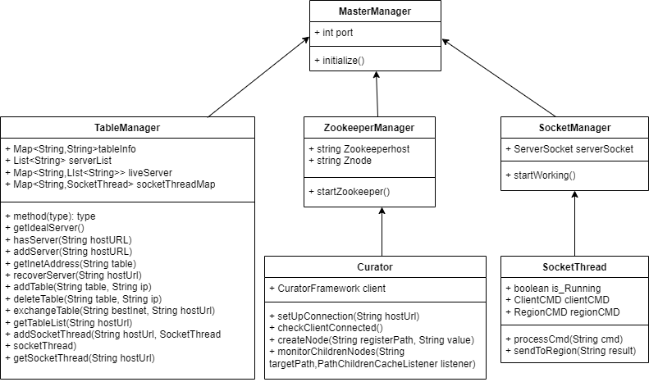
基本情况
项目模块
核心功能
系统演示
Master模块 负责人：赵伊蕾 熊明天

Slide 14
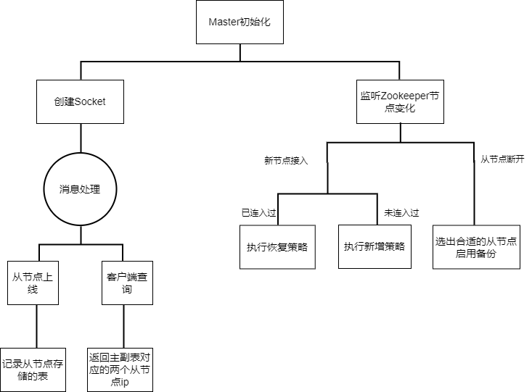
基本情况
项目模块
核心功能
系统演示
Master模块 负责人：赵伊蕾 熊明天
建立与Zookeeper的连接，实现集群管理
建立client和region的通信，实现客户端查询返回region ip
维护region列表以及对应ip、储存表的相关信息，实现副本管理与容错容灾
创建表时选择储存表最少的两个主副从节点备份，当检测到从节点挂了，选出一个储存表最少的从节点，实现负载均衡

Slide 15

基本情况
项目模块
核心功能
系统演示
Master 三大通信模块
Zookeeper连接
ZooKeeper集群内各个服务器注册的节点路径： "/db“
ZooKeeper集群内各个服务器注册自身信息的节点名前缀："Region_"
过程：
1、开启主连接，Master相当于一个CuratorFramework类型的client
2、创建服务器主目录
3、开始监听服务器目录，如果有节点的变化，则处理相应事件
PathChildrenCacheListener类中定义了所有的事件类型，主要包括三类：
CHILD_ADDED：新增子节点
CHILD_UPDATED：子节点数据变更
CHILD_REMOVED：子节点的删除

Slide 16
基本情况
项目模块
核心功能
系统演示
Master 三大通信模块
Region 通信
Region执行成功之后发送给Master，有些处理需要记录下来
例如
Drop Table 删除表相关信息
Recover Master会在Region刚启动时发送，让region删除本地所有表
Copy 通知Region节点，需要备份的内容
Client 通信
Client 问询region，然后将结果存入Cache
【目的】告诉Client当前表的主/副region
Client输入create table指令
【目的】负载均衡后返回当前负载最轻的2个Region的ip，分别作为主/副备份
Client输入show tables指令，通过master返回集群中所拥有的所有数据表名
【目的】如果由region处理这条指令，只能返回该region本机存储的表，有些表对于Client来说就不透明了。

Slide 17
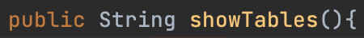
基本情况
项目模块
核心功能
系统演示
Master 三大实现模块
Region Server管理
liveServer记录了每个Region Server的ip和其下管理的所有表的表名
Region-Table管理
TableInfo记录了管理每个表的两个主/副region的ip
返回整个集群下所有表，不由region下的miniSQL处理
Notes:
getIdealServer: 返回当时情况下最优的region，来管理当前表
中间涉及到的负载均衡策略我们接下去会介绍

Slide 18
基本情况
项目模块
核心功能
系统演示
Master 三大实现模块
Zookeeper 监听Region
zookeeper监听子节点的2种情况
ADDED region Server 刚连上master
1）添加到ServerList中
2）给region发送指令让region删掉本地所有表，保证连上的时候是干净的
REMOVED region Server 和master断开连接
1）为该region管理的所有表，逐一找到当前负载最轻的region作为接替。
2）发送消息给表的副region，通知他将表相关的文件发送给新region备份
负载均衡
收到Client发来的create Table指令，选取当前负载最轻的2个region，
返回ip

Slide 19
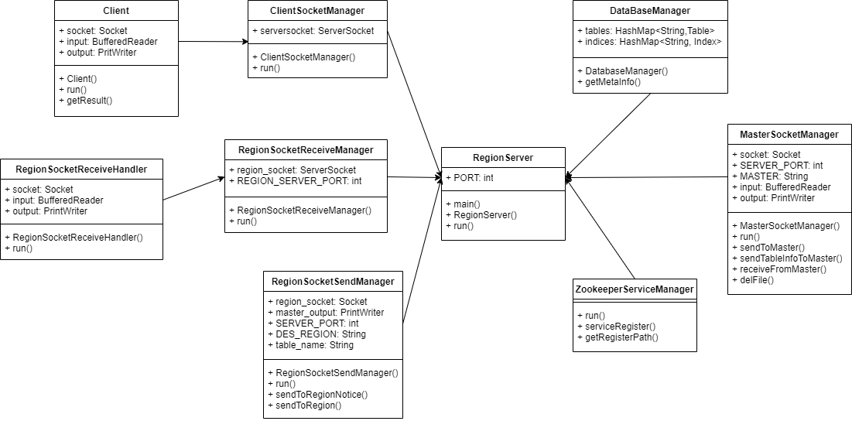
基本情况
项目模块
核心功能
系统演示
Region模块 负责人: 胡競文 刘佳誉

Slide 20
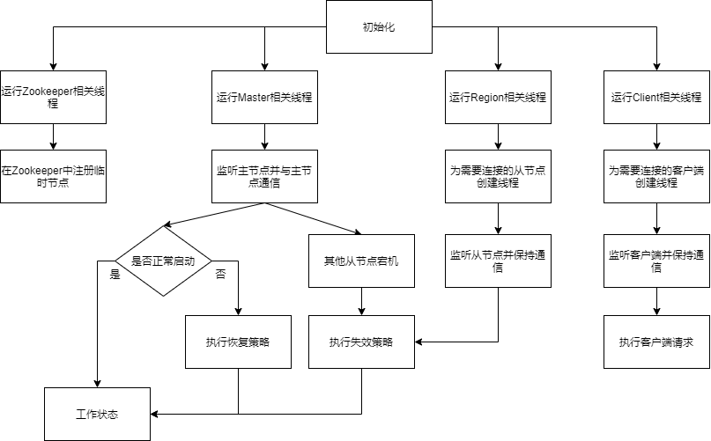
基本情况
项目模块
核心功能
系统演示
Region模块 负责人: 胡競文 刘佳誉

Slide 21
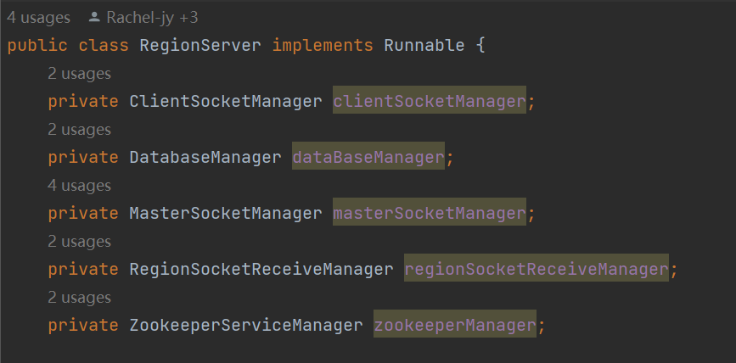
基本情况
项目模块
核心功能
系统演示
RegionSever 负责人: 刘佳誉
五个管理模块：
管理region和client通信：
clientSocketManager
管理region和master通信：
masterSocketManager
管理region和region通信：
regionSocketReceiveManager
regionSocketSendManager
管理数据库：
dataBaseManager
管理Zookeeper:
ZookeeperServiceManager

Slide 22
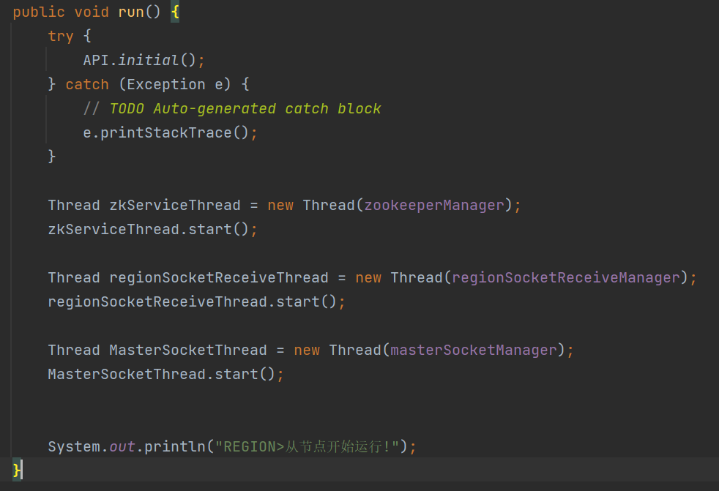
基本情况
项目模块
核心功能
系统演示
RegionSever 负责人: 刘佳誉
启动三个线程：
zookeeperManager：
注册一个临时节点，用与集群管理
regionSocketReceiveManager:
不断循环监听指定端口，等待被其他从节点连接（容错容灾，副本复制），一旦连接后会开启一个新的线程用于处理双方的通信
masterSocketManager：
主动连接主节点，接收主节点传来的消息（recover/copy）并进行相应的处理

Slide 23
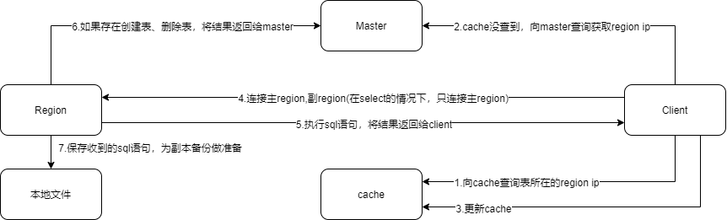
基本情况
项目模块
核心功能
系统演示
Region-Client 负责人: 刘佳誉
主要功能：
处理client发来的sql语句，并通知主节点和客户端(依托于一个现成的minisql)
保存不同表的sql语句，为容错容灾与副本管理做准备

Slide 24
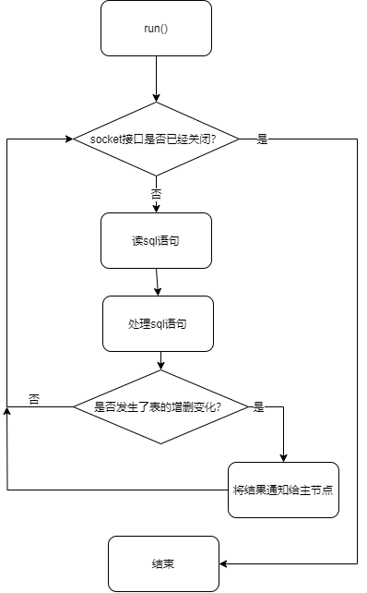
基本情况
项目模块
核心功能
系统演示
Region-Client 负责人: 刘佳誉
ClientSocketManager：
开启线程，不断循环地连接客户端
将新的连接交由Client类来处理
Client(region模块中的client类)：
开启线程，用一个类内成员变量isRunning 来标志是否socket的另一端客户端已断开，判断循环的出口
用while(isRunning)循环不断地读sql语句并处理
如果表发生了增删变化则通知主节点。

Slide 25
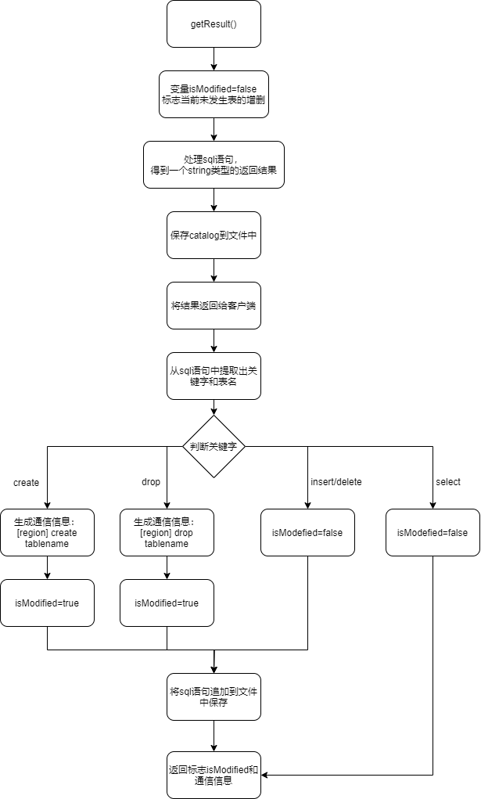
基本情况
项目模块
核心功能
系统演示
Region-Client 负责人: 刘佳誉
Client类中的关键处理函数getResult()：
设置一个变量isModified标志是否发生了表的增删
处理sql语句得到一个string类型的返回结果
保存catalog到文件中
将sql语句的结果返回给客户端
从sql语句中提取出关键字(第一个字段)和表名（除了select语句都在第三个字段）
判断关键字
如果是create\drop要生成相应的通信信息给主节点，修改isModified变量，若是select直接返回
保存sql语句到文件中
返回结果

Slide 26
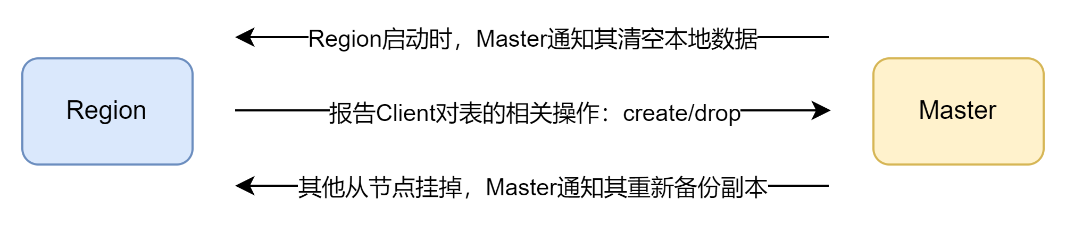
基本情况
项目模块
核心功能
系统演示
Region-Master 负责人: 胡競文
Master-Region指令：
recover: region Server 刚连上master
（1）清空本地所有表的sql文件
（2）调用API.initial，清空miniSQL中所有文件（catalog、index文件等）
copy: region Server 和master断开连接
（1）根据指令中的ip和tablename，找到相应的sql语句文件
（2）利用socket连接相应的ip并进行文件传输

Slide 27
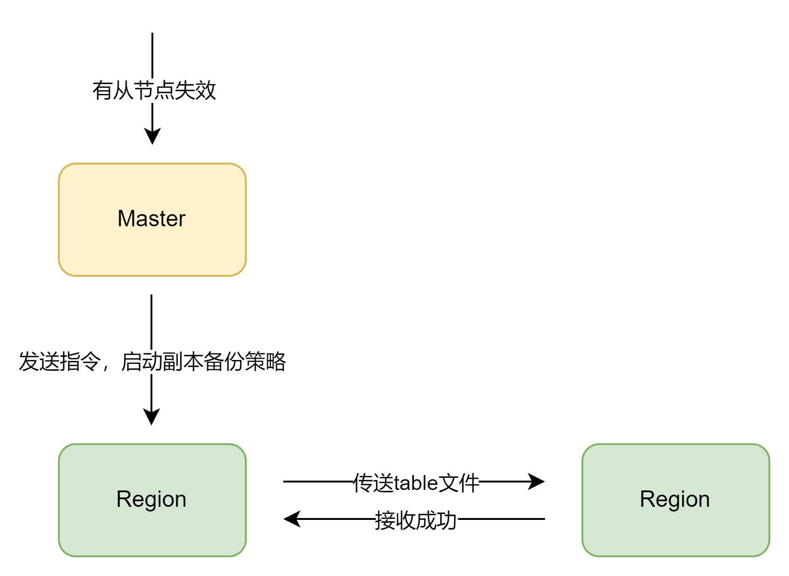
基本情况
项目模块
核心功能
系统演示
Region副本传递 负责人: 胡競文
SendManager: 收到Master传来的copy指令后开启
端口：1117（固定为region之间副本传输端口）
ip：从指令中获取
文件名：从指令中获取
ReceiveManager: RegionServer建立时同步启动
监听副本传输端口
socket连接时，启动Handler线程
接收文件成功，读取文件并调用miniSQL，执行相应语句

Slide 28
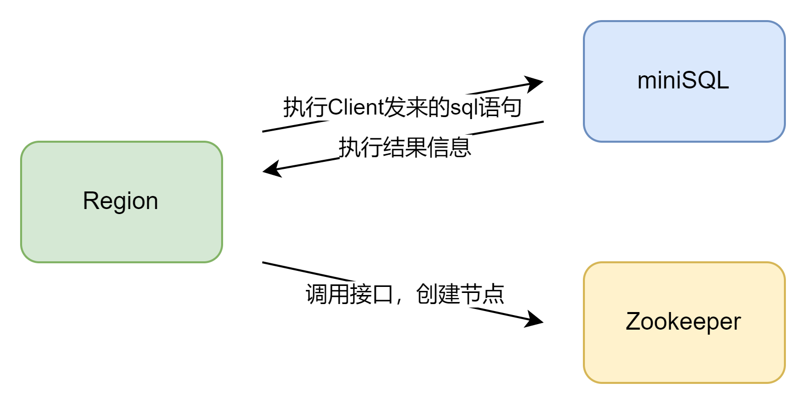
基本情况
项目模块
核心功能
系统演示
Region-Master 负责人: 胡競文
DatabaseManager: RegionServer同步启动
端口：1117（固定为region之间副本传输端口）
ip：从指令中获取
文件名：从指令中获取
ZookeeperManager: RegionServer建立时同步启动
监听副本传输端口
socket连接时，启动Handler线程
接收文件成功，读取文件并调用miniSQL，执行相应语句

Slide 29
目录
基本情况
项目模块
核心功能
系统演示

Slide 30




感谢观看
勤 学 / 修 德 / 明 辨 / 笃 实

